Slide 1

Всероссийский конкурсный отбор проектов
«Женщины за здоровое общество»
Социальной капитал и нетворкинг-стратегии женщин-лидеров в России, как ресурс благополучия.
Номинация: ментальное здоровье
Руководитель команды: Куликова Ангелина Игоревна, Россия, Москва

Slide 2
Проблематизация. Актуальность проекта
1.
Женщины сегодня, как никогда, набрались сил, влияния, знаний, умений и навыков и успешно освоились во многих сферах. «Женское дело» имеет свои особенности, которые отражают нашу природу: прежде всего это про отдавать, заботиться, помогать, передавать опыт будущим поколениям.
Мы-женщины расширили свой функционал, улучшили уровень образованности, заняли лидирующие позиции в компаниях, политических партиях, научились уверенно принимать решения, организовываем бизнес, и все это совмещаем с материнством и домашними делами. Однако мы наблюдаем пробелы в социальном капитале (СК) женщин. Стоит отметить, что СК в определенной среде играет решающую роль.
Уровень доверия (основной компонент СК) в России на 2023 г. демонстрирует не высокие показатели – 25 % (ВЦИОМ), низкий уровень доверия можно
интерпретировать как процесс несоответствия «старого» социального капитала, который в нынешних условиях стал непродуктивным. Вместо него должен сформироваться новый социальный капитал, основанный не на безрассудном доверии (которое имело место в советское время), а на рациональном, разумном доверии (А.Н.Татарко, Н.М. Лебедева, 2009)

Slide 3
Проблематизация. Актуальность проекта
2.
Культ американского «Я», который до сих пор пропагандируется: развивайся, конкурируй, зарабатывай, влияет на социальный капитал и стратегии нетворкинга женщин-лидеров. Наши исследования демонстрируют, что современные женщины-лидеры чаще всего выбирают стратегию нетворкинга «персональное продвижение», что еще раз подчеркивают проблему концентрации на «Я» и «МНЕ». В СССР же было коллективное «МЫ». На наш взгляд пришло новое время для этапа баланса между Я и МЫ, которое будет отражать: Я- ответственность, взрослость и активность; МЫ – взаимопомощь, сопричастность, единство и сила.
Проведенные нами исследования демонстрируют, что существуют прямые связи между социальным капиталом, стратегиями нетворкинга и благополучием, счастьем, позитивными эмоциями и удовлетворенностью (А.И. Куликова, М.Е.Сачкова, 2025).

Slide 4
Целевая аудитория
Женщины-лидеры России:
Руководители, управленцы и предприниматели, общественные и социальные деятели;
Возраст: 18-60;
Сфера деятельности: различная;
Уровень образования: высшее.

Slide 5
Стадия проекта. Зрелость проекта
Активный проект (продумана архитектура проекта собрана команда, понятны ресурсы, источники продвижения проекта, реализация начата/продолжается)
Проводится исследование, изучающее благополучие женщин (профессиональное и психологическое) и влияние на него социального капитала и нетворкинг-стратегий женщин лидеров России (2023-2025), написаны публикации ВАК и РИНЦ в научных журналах с итогами, прочитаны доклады на международных конференциях, готовится кандидатская диссертация по итогам проведенного исследования и работы).

Slide 6
Миссия проекта. Цели и задачи проекта
Развить социальный капитал (СК) женщин лидеров через обучение стратегиям нетворкинга.
Цели и задачи:
1.
Провести диагностику СК и стратегий нетворкинга женщин лидеров. На основании результатов провести обучающую программу/конференцию/кампанию по обучению стратегиям нетворкинга, которые развивают СК женщин и улучшают их благополучие;
1.
Создать инфраструктуру и альтернативный формат взаимодействия женщин бизнеса и управления
2.
Объединяться вокруг женского социального капитала, где женщины вместе созидают на благо настоящего и будущего;
2.
Развить женский и общественный социальный капитал в России за счет стратегий-нетворкинга (научно доказанных)
3.
Укреплять и развивать экономику страны, национальные продукты и услуги, патриотизм, ВВП, опираясь на качественный нетворкинг и социальный капитал женщин внутри страны;
Показать ценность долгосрочного сотрудничества, системного процесса взаимодействий, отношений, сотрудничества – так как именно женщина живет сегодня для себя и своей семьи и закладывает фундамент для будущего своей семьи и страны.
4.

Slide 7
Суть проекта
Проведение онлайн диагностики социального капитала и нетворкинг-стратегий женщин лидеров России по апробированным методикам, разработанным Российскими профессорами.
Обучение стратегиям нетворкинга, которые развивают социальный капитал и влияют на психическое и профессиональное благополучие женщин-лидеров России (опираясь на проведенные нами исследования 2023-2025гг.). Обучение организовывается на площадках женских сообществ по всей стране в оффлайн формате.
Создание сайта/приложения для женского нетворкинга с возможностью подбора партнеров, сотрудников «Общероссийский СК женщин»

Slide 8
Механика проекта
Инструменты:
Площадка для диагностики;
Оффлайн курс/модуль по обучению стратегиям нетворкинга, которые увеличивают социальный капитал и влияют на благополучие женщин-лидеров среди общероссийских сообществ (ЕЖФ, Опора России, «Россия страна возможностей», «Сенеж» и т.д.);
3.Площадка «Общероссийский СК женщин»
Описание запуска проекта: всероссийская диагностика среди женщин-лидеров России социального капитала, нетворкинг-стратегий и благополучия.
Последовательность:
1.Диагностика СК, нетворкинг-стратегий, благополучия женщин-лидеров;
2. Обучение нетворкинг-стратегиям;
3. Создание площадки «Общероссийский СК женщин» для поиска партнеров, сотрудников, работы.

Slide 9
Основные результаты проекта
Диагностика характеристик социального капитала, нетворкинг-стратегий женщин-лидеров, профессионального и психологического благополучия;
Освоение стратегий нетворкинга женщинами-лидерами России, которые увеличивают их социальный капитал и благополучие;
Создание общероссийской площадки женского нетворкинга;
Увеличение социального капитала женщин-лидеров;
Улучшение профессионального и психологического благополучия женщин-лидеров за счет развития социального капитала.

Slide 10
Информация о текущем статусе
реализации проекта
Шаги по реализации:
Проведены исследования по изучению социального капитала, нетворкинг-стратегий и благополучия женщин-лидеров России;
Проанализирована научная литература по данным темам, подготовлена кандидатская диссертация;
Написаны статьи в научных журналах ВАК и РИНЦЭ;
Проведены воркшопы по знакомству женщин-лидеров со стратегиями нетворкинга.
СМИ: совместная статься с банком «Точка» о нетворкинге
Соц. сети: ВК профиль с постами о СК и нетворкинге;
Тен Чат профиль с постами о СК и нетворкинге
Статистические данные:
Выявлены взаимосвязи между: социальным капиталом и профессиональным благополучием (0,377**), психологическим благополучием (0,446**) – доклад на международной научно-практической конференции «Ананьевские чтения-2024» Перспективы фундаментальных исследований человека, СПбГУ;
Выявлены взаимосвязи между: нетворкинг-стратегиями (АИ (0,14) и ПП (0,11)) и профессиональным и психологическим благополучием - доклад на международной конференции «Личность с сфере современного управления», РАНХиГС, 2025

Slide 11
Каналы продвижения проекта
Сайты государственных общественных сообществ и объединений (ЕЖФ, Опора России, «Россия страна возможностей», МСП и др.)
Внутри сообществ организовать модуль/курс обучения. Продвижение через руководителей локальных объединений внутри сообщества.

Slide 12
Ресурсы
1.
4.
Есть научная и методическая база для проведения диагностики и обучения;
Необходимы ресурсы для разработки площадки (сайт, приложение) «Общероссийский СК женщин»;
2.
5.
Есть профессиональная команда для реализации проекта;
Необходимы финансовые ресурсы для реализации проекта (организация обучения).
3.
Необходимы ресурсы для информирования и масштабирования данного проекта;

Slide 13
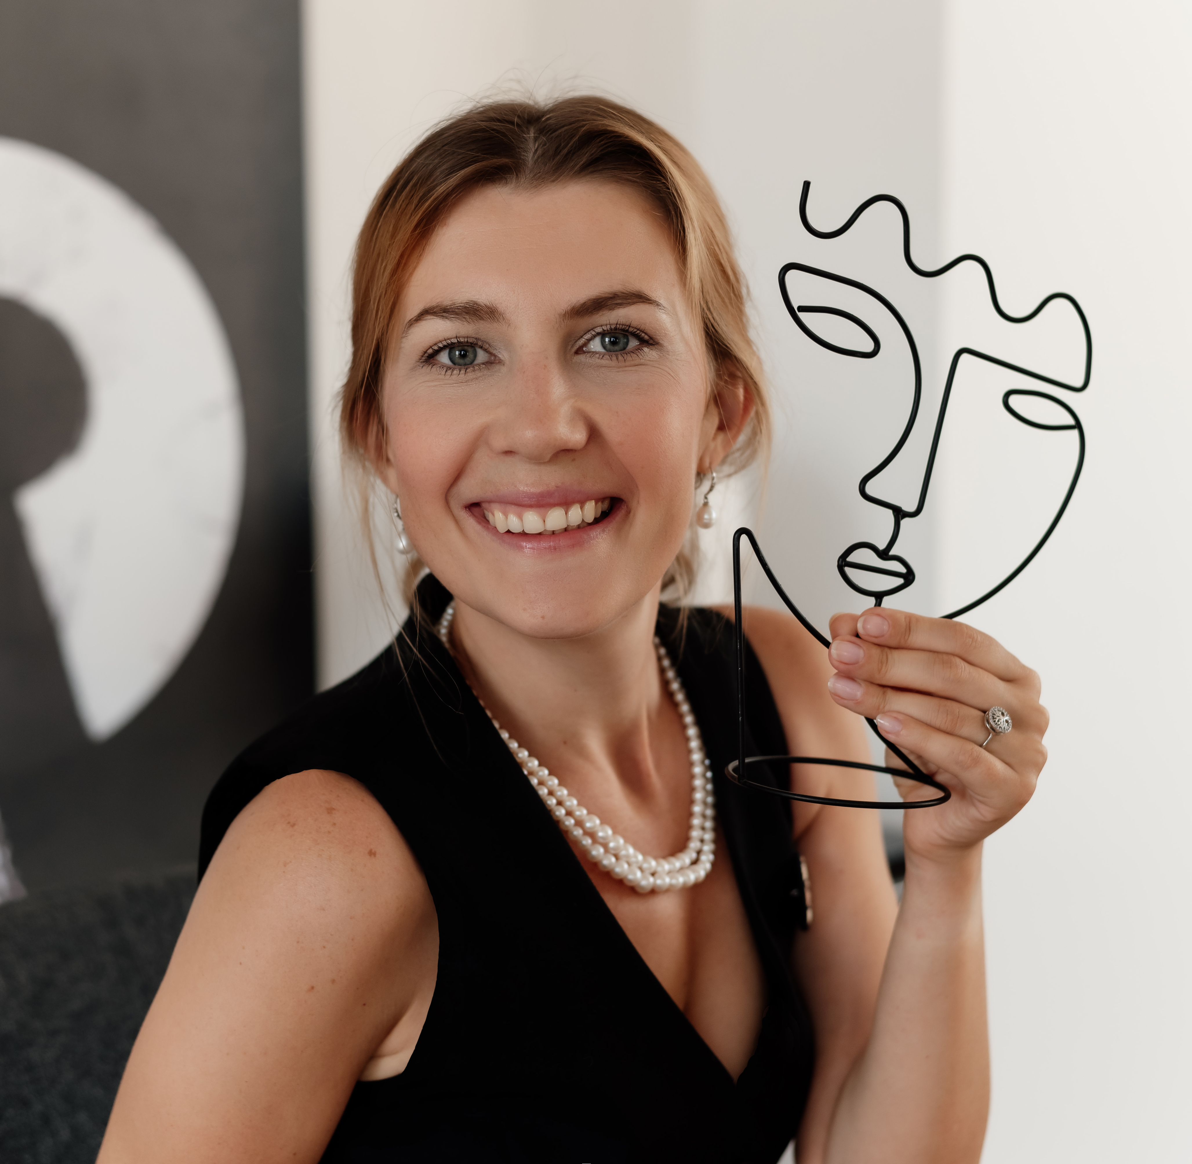
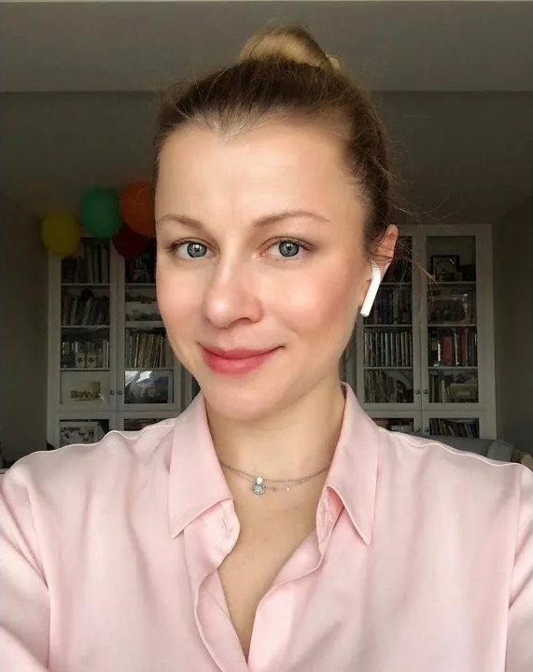
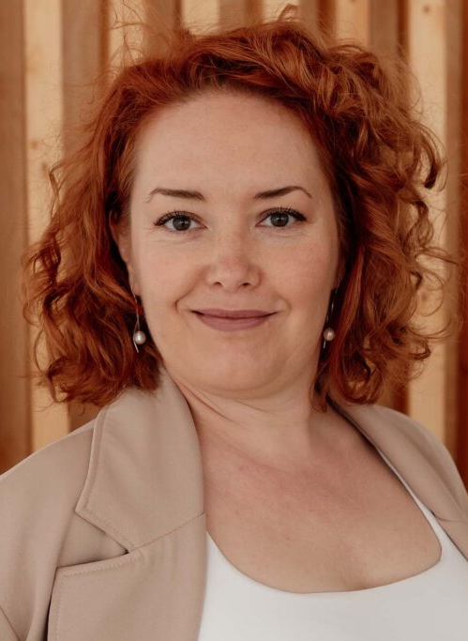
Команда проекта
Руководители проекта
Ключевые члены команды
Вставить фото
Куликова Ангелина Игоревна, Россия, Москва, 1989. г.р.
Интересы: психология общения и взаимодействия, экономическая психология, предпринимательство, волонтерство, экология, материнство, ЗОЖ.
Огаркова Евгения, Россия, Москва, 1983. г.р.
Шереметьева Надежда, Россия, Москва, 1981. г.р.

